Slide 1
IPA - Präsentation
Datenaufbereitung und Bedienoberfläche für Testautomationstool TsNet
Wanda Lao
siemens.com/buildingtechnologies
Intern © Siemens Schweiz AG 2017

Slide 2
Inhaltsverzeichnis
  Ausgangslage
  Aufgabenstellung
  Organisation
      Projektmanagement-Methode
      Zeitplan
  Realisierung
      Ablauf
      Buttons und deren Funktionen
  Kontrolle
  Fazit

Slide 3
Ausgangslage: TsNet
TsNet wird zur Testspezifikation und Testdurchführung genutzt

Slide 4
Ausgangslage: Stand
Es existiert eine aktuelle Version, muss jedoch wegen
- funktionalen Erweiterungen,
- schlechter Wartbarkeit
- alten Excel- und Windows-Versionen komplett neu erstellt werden
Das Projekt TsNet V2 besteht aus
1. einem Definitionsteil (Excel-Template)
→ Testschritte und erwartete Ergebnisse werden definiert
2. einem Run-Time-Teil
→ kommuniziert mit dem Controller, gibt Testschritte vor und fragt die Ergebnisse ab

Slide 5
Aufgabenstellung
Als Basis für die Arbeiten gilt eine Requirement-Specification
Allgemeines | Software | Test
Terminplanung und Projektstatus | Erstellung der Software | Erstellung der Testfälle und Durchführen von Tests
Alle 2 Tage ein Statusmeeting | Erstellung der Softwaredokumentation | Test der Eingabedialoge mit korrekten und falschen Werten
Arbeitsjournal führen |  | Test aller erstellten Funktionen Bei Korrektheit Bei Fehlebediengung

Slide 6
Organisation
Projektmanagement-Methode: IPERKA
Zeitplan nach IPERKA aufgebaut
IPERKA bereits bekannt und schon mehrmals verwendet
I | Informieren
P | Planen
E | Entscheiden
R | Realisieren
K | Kontrollieren
A | Auswerten

Slide 7
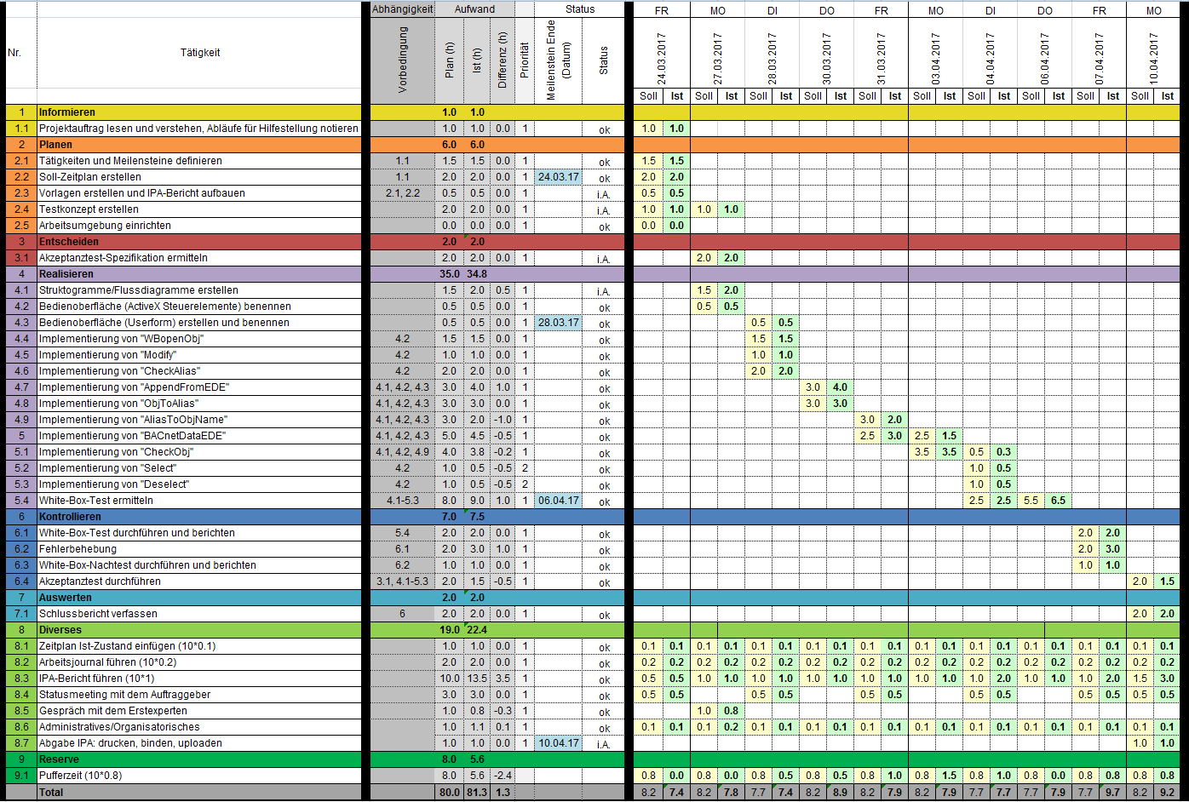
Zeitplan

Slide 8
Realisierung: Ablauf
Struktogramme erstellen
Bedienoberfläche benennen
Funktionen gemäss Spezifikation implementieren
White-Box-Test ermitteln

Slide 9
Realisierung: Struktogramme
Struktogramme für
AppendFromEDE()
ObjToAlias()
AliasToObjectname()
BACnetDataEDE()
CheckObjects()
CheckAlias()
Keine Struktogramme für
setConstantes()
setUsedVariables()
setObjects()
WBOpenObj()
ModifyObj()
Select()
Deselect()

Slide 10
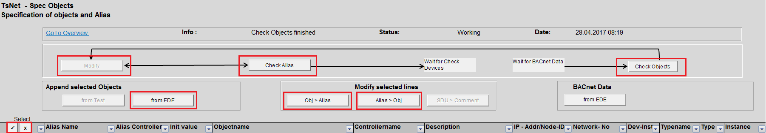
Realisierung: Implementierung
Prioritäten, warum was
GUI zum GUI
Implementierung: Beschreibung und Prios von Funktionen, Probleme
Abhängigkeiten

Slide 11
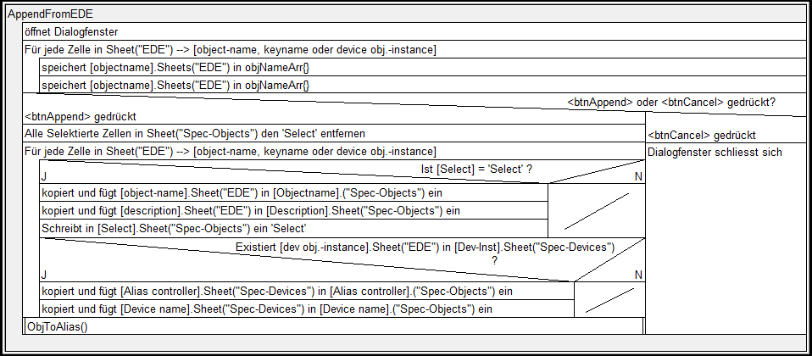
Beispiel: Struktogramm

Slide 12
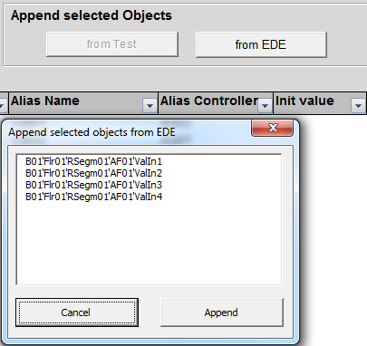
Beispiel: GUI
1
Speichert die Daten in Arrays
Speichert ausgewählte Daten in die Liste
Dialogfenster wird mit der vollständige Liste geöffnet
Überprüft ob „Cancel“ oder „Append“ gedrückt ist
Bei Cancel wird das Fenster geschlossen und nichts mehr gemacht
Bei Append wird das Fenster geschlossen,
Daten werden in vorhergesehene Zeilen geschrieben
ObjToAlias wird aufgerufen
2

Slide 13
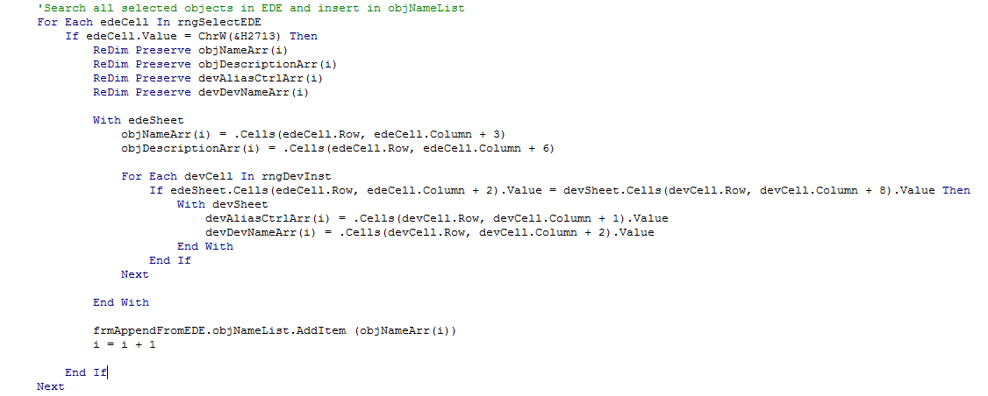
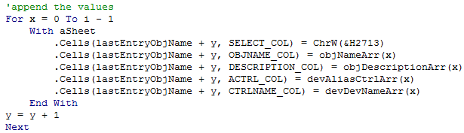
Beispiel: Code

Slide 14
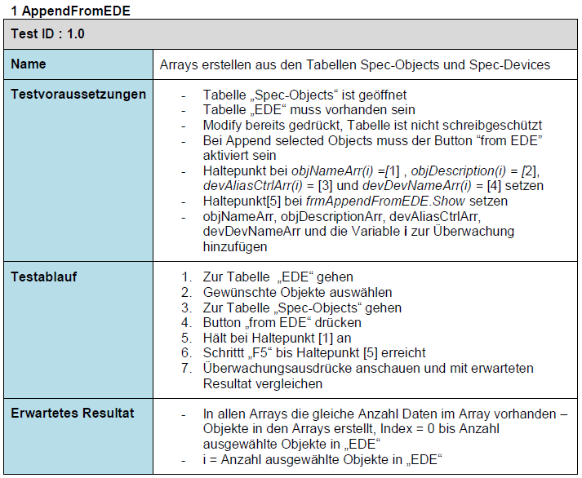
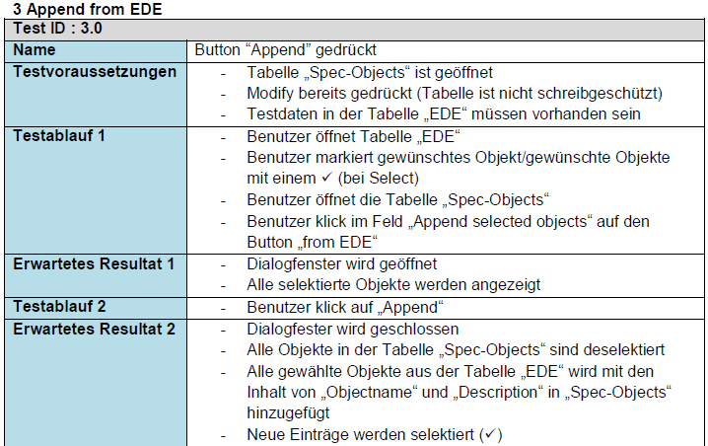
Kontrolle
White-Box-Test
- während der Realisierungsphase durchgeführt
Akzeptanztest
- während der Kontrollphase durchgeführt

Slide 15
Fazit
Insgesamt eine gute Zeitplanung
- wenige Zeitdifferenzen
Bei Probleme sinnvolle Entscheidungen getroffen
- Probleme bei der Funktion „CheckObjects“
- konnte während der IPA-Zeit nicht abgeschlossen werden
- Entscheidung wurde begründet:
Begründung der Entscheidung
Änderungen fürs Projekt
Schreibschutz für das Excel-Sheet nur bei sinnvollen Funktionen hinzufügen
Code könnte dynamischer sein
→ mehr mit Konstanten arbeiten
→Einsatz (Produktiv, in Zukunft)
→Testresultate

Slide 16
Demo
Demo öffnen

